Slide 1

EXFIDA (Exposure Finantial Data System) Software de gestión de Revelaciones y Estados Financieros para Entidades Aseguradoras.

Slide 2
Nuestra Empresa.
Somos una empresa chilena con 18 años de experiencia profesional en las áreas de desarrollo de software y consultoría.
Actualmente, en nuestra línea de productos ofrecemos, desarrollo de Proyectos de Software específicamente en Arquitecturas JEE (Java Enterprise Edition), Consultoría Tecnológica y Funcional en Módulos SAP R3, Desarrollo de Productos de Software y venta e implementación de Infraestructura, a objeto de proveer soluciones integrales de tecnología de la Información (TI).

Slide 3
Nuestro Enfoque.
Queremos ganarnos su confianza, a través de soluciones tecnológicas que permitan hacer más eficiente la gestión del negocio de su Empresa y brindándole a su Compañía siempre un valor agregado.
Adecuamos lo mejor posible la relación Costo/Beneficio.
Optimizamos la utilización de los recursos y su utilización.
Aumentamos la productividad derivado del incremento de niveles de servicio.
Buscamos la innovación en la adopción de nuevas tecnologías.

Slide 4

Nuestra Fuerza.
Profesionales con excelente calidad técnica y humana.
Nuestra vocación es el servicio.
En nuestros procesos productivos aplicamos las mejores prácticas de la industria.
Queremos que nuestra relación con nuestros clientes sea duradera.

Slide 5








Nuestras Alianzas.
Nuestras Referencias.

Slide 6
El Problema de las Revelaciones, los EE.FF y el XBRL.
Según la normativa de la Súper Intendencia de Valores y Seguros. Los estados financieros deberán prepararse de acuerdo a las Normas Internacionales de Información Financiera (IFRS) emitidas por la International Accounting Standard Board (IASB).
Adicionalmente la SVS especifica que las entidades aseguradoras deben divulgar información que no esta directamente reflejada en dichos Estados Financieros. Esta información llamada Revelaciones deberá ser presentada con carácter de obligatoria.

Slide 7
Desde el nacimiento de la normativa con la circular 2022 en Mayo del 2011, existen hasta la fecha, tres modificaciones en la definición de la Normativa impactando directamente en la Estructura y Contenido de las Revelaciones. Esto implica un alto porcentaje de variabilidad de la Información que se debe preparar y presentar.

Slide 8
Nuestra Solución.
Tomando en cuenta todas estas problemáticas y pensando en ofrecerle siempre la mejor Solución, hemos desarrollado un producto totalmente versátil que se ajusta a todos los posibles Escenarios impuestos por la Súper Intendencia de Valores y Seguros, brindando una capacidad de adaptación única a la hora de enfrentar los cambios en los Modelos de entrega de la información de Revelaciones, Estados Financieros y la Generación de los Reportes en Formato XBRL.

Slide 9
Principales Características de Nuestra Solución.
Totalmente Versátil, se adapta sin problemas a las distintas especificaciones de la normativa permitiendo superar sin dificultades las problemáticas asociadas a los cambios sobre forma y contenido de las Revelaciones.
Posee su propio modulo de Generación de XBRL el cual independiza a su Empresa de los proveedores externos al momento de generar el envió de XBRL a la SVS.
Proporciona herramientas de Control que permiten tener una visión amplia sobre el estado de completitud de los datos para los períodos informados.

Slide 10
Interfaz Amigable y Usable.
Configurable y parametrizable.
Disponible en Intranet y 100% Web.
Este producto entrega una solución concreta a los procesos de obtención, administración, gestión y almacenamiento integral de toda la información involucrada en las Revelaciones según la norma IFRS.

Slide 11
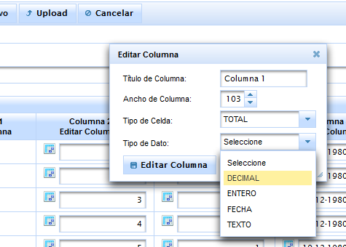
Módulos.
Configurador de Estructuras: Configure dinámicamente las estructuras de Información para las Revelaciones según la normativa de la Súper Intendencia de Valores y Seguros.

Slide 12
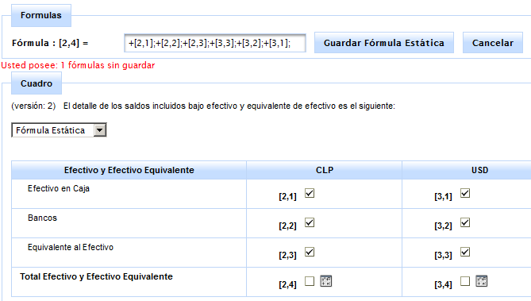
Configurador de Fórmulas de Cálculo. Configure las Operatorias necesarias entre los campos de cada Cuadro y establezca Sumas y Restas.

Slide 13
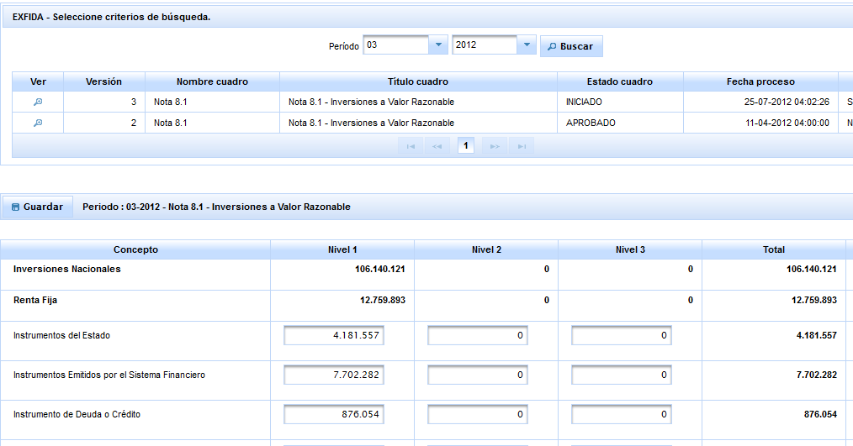
Cargador y Validador de Estados Financieros. Cargue sus Estados Financieros en el Sistema y valide sus ingresos de Información en base a los EE.FF.

Slide 14
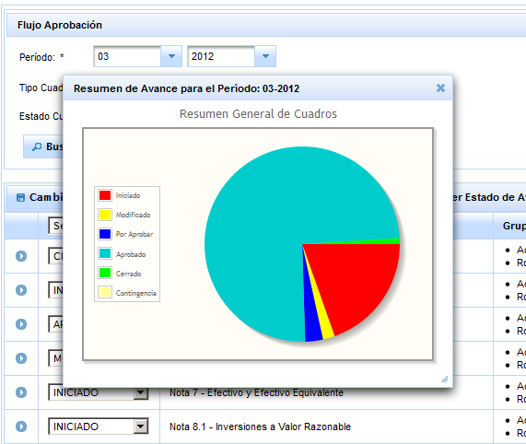
Flujo de Aprobación. Controle el Flujo de la información de cada Período, visualizando el estado de sus Revelaciones.

Slide 15
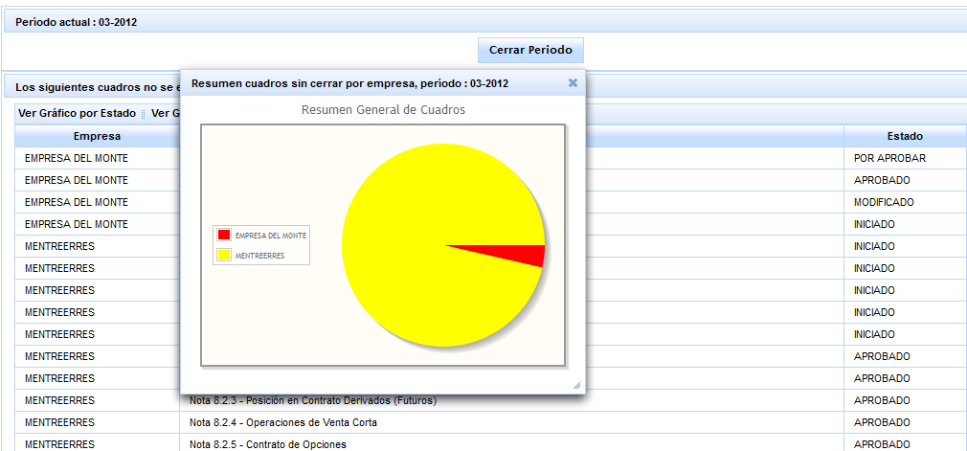
Apertura y Cierre de Período. Realice operaciones de Cierre y Apertura de período para el Ingreso de su Información.

Slide 16
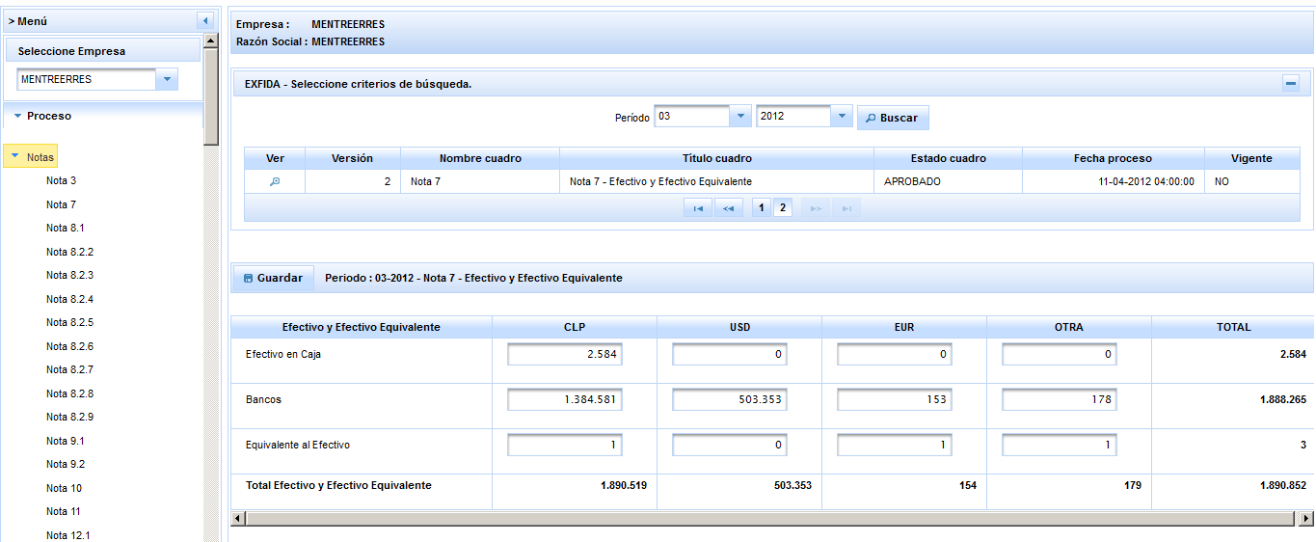
Proceso e Ingreso de Información. Ingrese su Información de Revelaciones, validando dichos ingresos contra sus Estados Financieros.

Slide 17
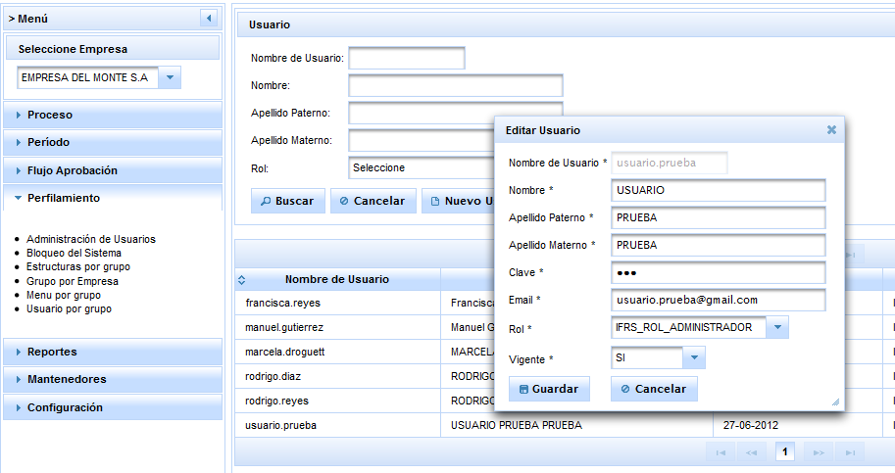
Perfilamiento. Entre las diferentes opciones de perfilamiento se encuentran:
Administración de Usuarios, Grupos y Empresa.
Accesos y bloqueo de Sistema.

Slide 18
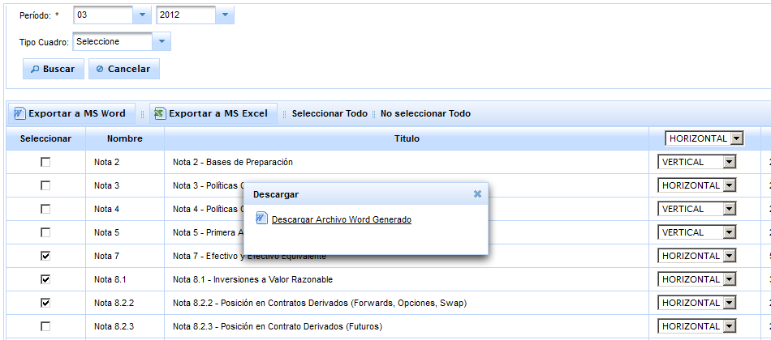
Reportes. Con EXFIDA cuente con un completo módulo de Reportes.
Consolidado Total de Revelaciones en MS Word.
Revelaciones en Formato MS Excel.

Slide 19
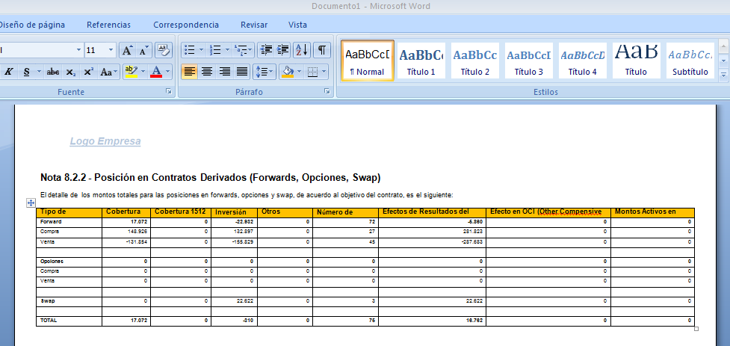
Consolidado Total de Revelaciones en MS Word.

Slide 20
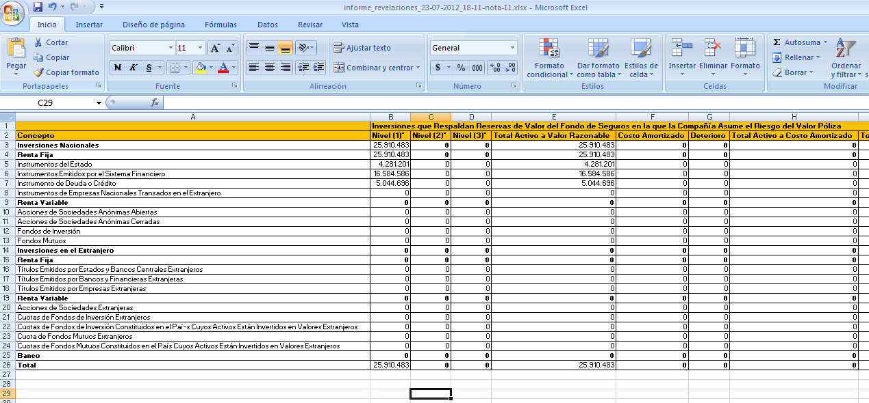
Revelaciones en Formato MS Excel.

Slide 21

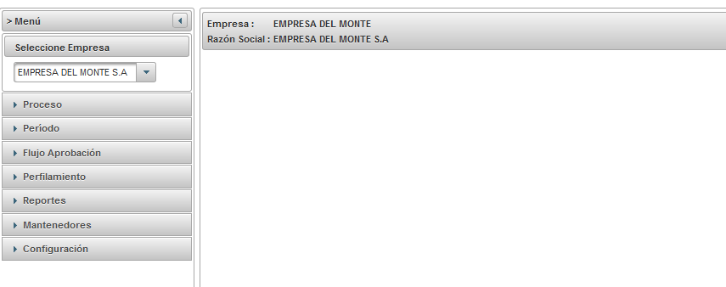

Slide 22
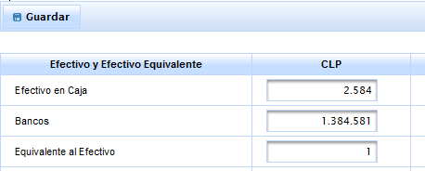

Slide 23
FIN

